Slide 1
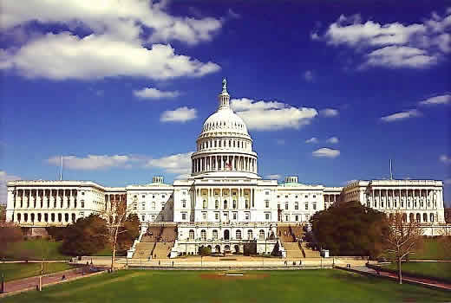
壹.國會權力的限制

Slide 2
A.三個機構共享立法權
→ 總統 參議院 眾議院
總 統 代表聯邦
參議院 代表各州
Senate
眾議院 代表人民
House of Representatives
三個機構在立法程序上相互依賴：
法案須經參眾兩院以相同內容通過後，送請總統批准；
總統收到後應於10日內決定是否同意簽署該案，或退回國會覆議；
遭退回覆議之案，如經兩院各自以2/3多數再度通過，即自動成為法律，無須總統簽署。

Slide 3
2/3 的計算方式
2/3 votes
Ayes 20 vs. Noes 10
20/30 = 2/3
Ayes 20 vs. Noes 11
20/31 < 2/3

Slide 4
2/3 → 出席並表決者
(The members present and voting)之2/3
所謂「三分之二多數」應如何計算，美國憲法中並未清楚的規範。
1912年眾議院議長Champ Clark建立了一項先例：投票人數(投贊成、反對、出席[棄權]三者的總數)足法定人數(全體議員過半數出席時，)出席並參與表決者的三分之二同意，即可通過「被覆議案」。
所謂「出席並參與表決者」，是指表決時投贊成票與反對票者，投棄權票者並不計入總額的計算。
此項判例後來在1919年為聯邦最高法院接受，兩院各自議員「出席並參與表決者三分之二多數贊成」遂成為「被覆議案」在兩院能否通過的明確標準 。

Slide 5
B.代表與選區的差異
總統 | 參議院 | 眾議院
代表聯邦 | 代表各州 | 代表人民
副總統為 參議院議長 | 2人×50州 | 435議員+6代表

Slide 6
參議院
代表各州
參議員名額不分大小州，每州分配2人，50州共計參議員100人
參議員任期6年，100位參議員平均分為三組
(33人、33人、34人)，
每2年改選其中一組；同一州兩位參議員必分屬不同任期組，兩位參議員係各自分別改選
因參議院永遠有2/3參議員為現任未改選議員，參議院遂自認為係自1789年第一屆國會以來，延續不斷的機構

Slide 7
眾議院
代表人民
眾議院議員名額，係依每10年舉行的全國人口普查結果，依人口比例分配各州眾議員名額，小州保障至少分配1名。
1910年人口普查結果，全美人口已達9千2百萬人，眾議員人數擴充至435人(自63屆國會→1913-1915起)總額遂不再變動
Alaska and Hawaii became the 49th and 50th states of the USA only after world war two. (1959)
1959-1963 (86th, 87th Congress) Alaska and Hawaii 各分配眾議員名額一名，此時眾議院議員人數為437人，直到 88th Congress 依全國人口普查結果全新分配各州眾議員人數，總額才恢復為435人。
各州依所分配眾議員名額劃分為等額眾議員選區(Congressional Districts)
每區選舉眾議員一人；
眾議員任期2年，每2年全部改選

Slide 8
B.1 參議院院會主席
參議院院會主席共可分為三類
President of the Senate
參議院議長
副總統為憲法明定的參議院議長
President Pro Tempore
臨時議長
多數黨最資深參議員為臨時議長
Presiding Officer 院會主席
多數黨資淺參議員每日需輪值半小時至一小時院會主席
資深參議員與資淺參議員
各州參議員二人中，依彼此就任參議員時間先後，分別稱為
Senior Senator 資深參議員
Junior Senator 資淺參議員
50州100位參議員中計有
50位資深參議員
50位資淺參議員

Slide 9
F. Delegates
屬地代表5人其職銜分為兩種：
5 Delegates (任期2年)
  American Samoa
  District of Columbia
  Guam
  Virgin Islands
  NORTHERN MARIANA ISLANDS
1 Resident Commissioner
(任期4年)
  Puerto Rico
眾議院代表人民，但眾議員435人係以州為單位分配名額，除50州以外，美國另有未建州的6個屬地，並未分配國會參眾議員名額；
6個屬地各自選舉一位代表，屬地代表在眾議院中可以提案、參加委員會、參與討論，但並無院會表決權

Slide 10
F.2 Congressmen
眾議院議員包括以下三種職銜
435 Representatives
5 Delegates
1 Resident
Commissioner
所謂Congressman
or Congresswoman
即指前列三類眾議院議員的總稱

